Slide 1
STSWEB
Structures : Divisions et groupes
Supprimer des groupes par lots
  Diffusion Nationale TOULOUSE – Décembre 2008

Slide 2
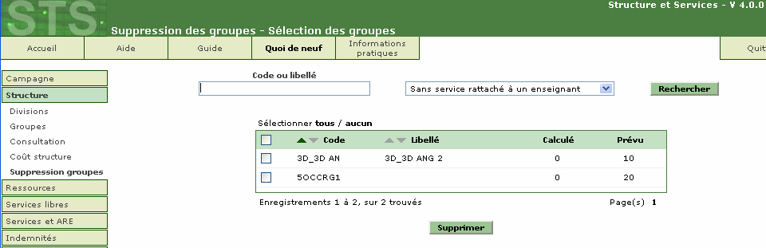
Suppression groupes - sans service
Par défaut, lorsqu’on entre dans la fonctionnalité de suppression par lots, ce sont les groupes sans services rattachés qui sont proposés.
Diapo précédente
Diapo suivante

Slide 3

Suppression groupes - sans service
Par ce menu déroulant, l’utilisateur a le choix d’afficher les groupes à supprimer parmi:
  les groupes sans service rattaché à un enseignant
  les groupes sans aucun service, c'est à dire sans service rattaché à un enseignant et sans service libre
  tous les groupes
Diapo précédente
Diapo suivante

Slide 4
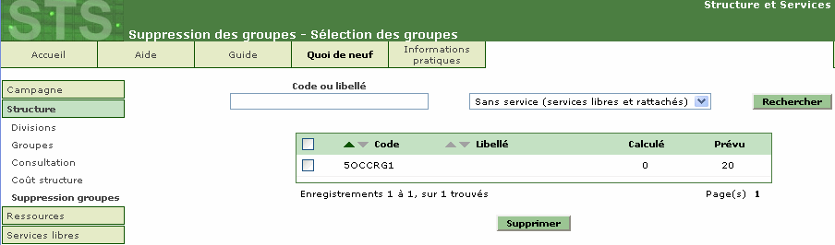
Suppression groupes - sans service
Pour afficher des groupes sans aucun service, service libre ou service rattaché à un enseignant :
Choisir dans la liste déroulante la ligne « sans service (services libres et rattachés) »
Cliquer sur Rechercher

Slide 5
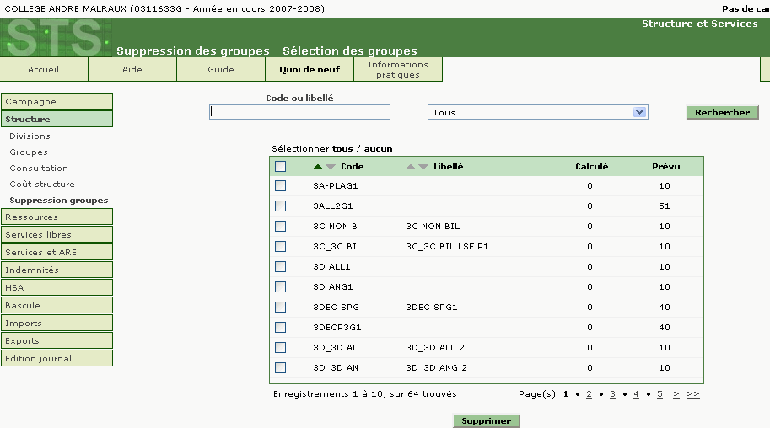
Suppression groupes - avec services
Pour afficher tous les groupes avec ou sans aucun service:
Choisir dans la liste déroulante la ligne « Tous »
Cliquer sur Rechercher

Slide 6
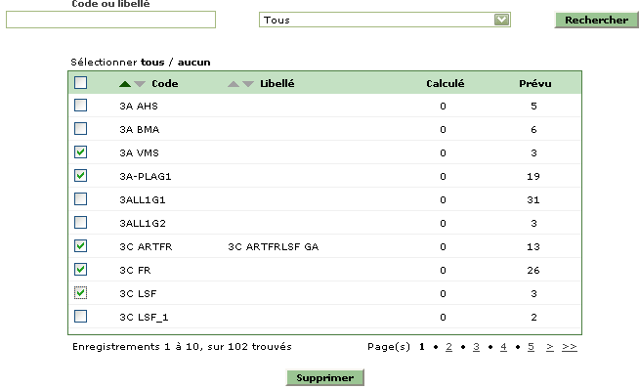
Suppression groupes - avec services
A noter pour rappel :
Seuls les groupes ayant des effectifs calculés différents de zéro peuvent être supprimés. Il n'est pas possible de supprimer des groupes ayant des élèves inscrits dans SCONET
Pour supprimer 1 ou plusieurs groupes, le ou les sélectionner en cochant la ou les cases leur correspondant et cliquer sur « Supprimer »

Slide 7
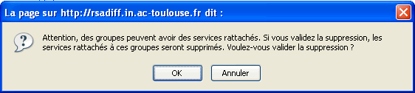
Suppression groupes - avec services
ATTENTION : les services (libres ou rattachés à des enseignants) correspondant au(x) groupe(s) supprimé(s) sont automatiquement supprimés.
Un message avertit l’utilisateur de la possible suppression de services.

Slide 8
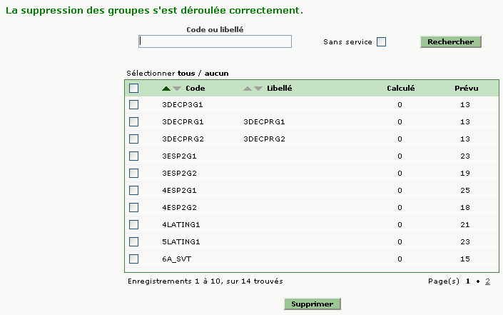

Suppression groupes - avec services
Un message de confirmation informe l’utilisateur de la suppression du ou des groupes.
Diapo précédente
Diapo suivante

